Slide 1
Микроисследование уровня мотивации обучающихся

Slide 2
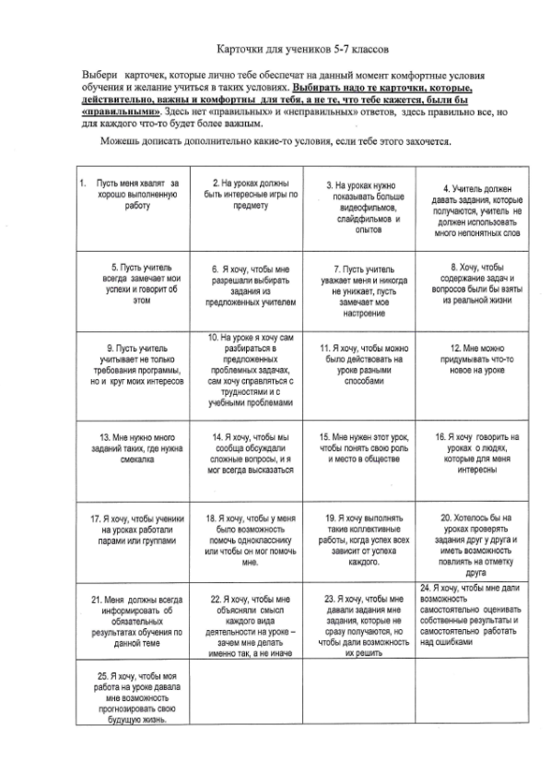
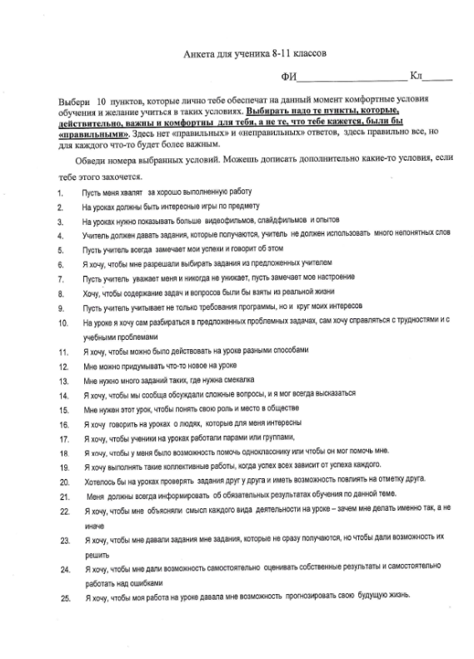
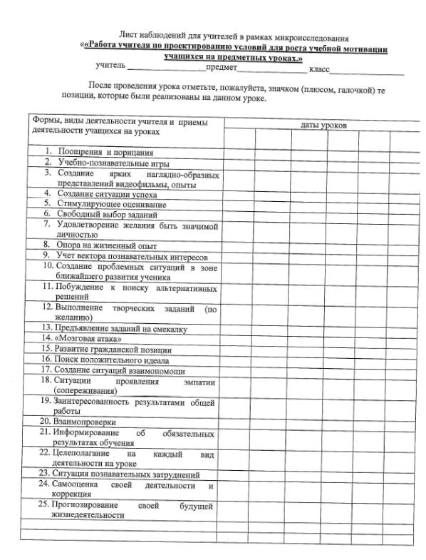
Возможность оценить виды, формы и приемы педагогического взаимодействия и учебной деятельности ученика, наиболее часто используемые учителем для организации учебного процесса.
Ученики 5-7 классов
Ученики 8-11 классов
Педагоги

Slide 3
Возможность оценить виды, формы и приемы педагогического взаимодействия и учебной деятельности ученика, наиболее часто используемые учителем для организации учебного процесса.
Ученики 5-7 классов
Ученики 8-11 классов
Педагоги
297 учащихся
83,4%
241 учащийся
76,7%
69 педагогов
84%

Slide 4
Результаты микроисследования
ТОП – 5 лидирующих позиций
№3. - На уроках нужно показывать больше видеофильмов, слайдфильмов и опытов
№ 14. - Я хочу, чтобы мы сообща обсуждали сложные вопросы, и я мог всегда высказываться
№17. - Я хочу, чтобы ученики на уроках работали парами или группами
№18. – Я хочу, чтобы у меня была возможность помочь однокласснику или чтобы он мог помочь мне.
№ 20. – Хотелось бы поверять на уроке задания друг друга

Slide 5
Результаты микроисследования
ТОП – 5 лидирующих позиций
№3. - На уроках нужно показывать больше видеофильмов, слайдфильмов и опытов
№7. – Пусть учитель замечает мое настроение
№17. - Я хочу, чтобы ученики на уроках работали парами или группами
№18. – Я хочу, чтобы у меня была возможность помочь однокласснику или чтобы он мог помочь мне.
№25. - Я хочу, чтобы моя работа на уроке давала мне возможность прогнозировать свою будущую жизнь.

Slide 6
Результаты микроисследования
ТОП – 5 лидирующих позиций
№3. - На уроках нужно показывать больше видеофильмов, слайдфильмов и опытов
№7. – Пусть учитель замечает мое настроение
№ 14. - Я хочу, чтобы мы сообща обсуждали сложные вопросы, и я мог всегда высказываться
№17. - Я хочу, чтобы ученики на уроках работали парами или группами
№18. – Я хочу, чтобы у меня была возможность помочь однокласснику или чтобы он мог помочь мне.

Slide 7
Результаты микроисследования
ТОП – 5 лидирующих позиций
№3. - На уроках нужно показывать больше видеофильмов, слайдфильмов и опытов
№7. – Пусть учитель замечает мое настроение
№ 14. - Я хочу, чтобы мы сообща обсуждали сложные вопросы, и я мог всегда высказываться
№17. - Я хочу, чтобы ученики на уроках работали парами или группами
№18. – Я хочу, чтобы у меня была возможность помочь однокласснику или чтобы он мог помочь мне.

Slide 8
Результаты микроисследования
ТОП – 5 лидирующих позиций
№3. - На уроках нужно показывать больше видеофильмов, слайдфильмов и опытов
№7. – Пусть учитель замечает мое настроение
№11. - Я хочу, чтобы можно было действовать на уроке разными способами
№17. - Я хочу, чтобы ученики на уроках работали парами или группами
№18. – Я хочу, чтобы у меня была возможность помочь однокласснику или чтобы он мог помочь мне.

Slide 9
Результаты микроисследования
ТОП – 5 лидирующих позиций
№3. - На уроках нужно показывать больше видеофильмов, слайдфильмов и опытов
№7. – Пусть учитель замечает мое настроение
№ 11. - Я хочу, чтобы можно было действовать на уроке разными способами
№17. - Я хочу, чтобы ученики на уроках работали парами или группами
№18. – Я хочу, чтобы у меня была возможность помочь однокласснику или чтобы он мог помочь мне.

Slide 10
Результаты микроисследования
ТОП – 5 лидирующих позиций
№3. - На уроках нужно показывать больше видеофильмов, слайдфильмов и опытов
№4. – Учитель должен давать задания, которые получаются, учитель не должен использовать иного непонятных слов
№7. – Пусть учитель замечает мое настроение
№17. - Я хочу, чтобы ученики на уроках работали парами или группами
№18. – Я хочу, чтобы у меня была возможность помочь однокласснику или чтобы он мог помочь мне.

Slide 11
Результаты микроисследования
ТОП – 5 лидирующих позиций
№3. - На уроках нужно показывать больше видеофильмов, слайдфильмов и опытов
№11. - Я хочу, чтобы можно было действовать на уроке разными способами
№17. - Я хочу, чтобы ученики на уроках работали парами или группами
№21. - Меня должны всегда информировать об обязательных результатах обучения по данной теме.
№25. - Я хочу, чтобы моя работа на уроке давала мне возможность прогнозировать свою будущую жизнь.

Slide 12
Результаты микроисследования
ТОП – 5 лидирующих позиций
№3. - На уроках нужно показывать больше видеофильмов, слайдфильмов и опытов
№7. – Пусть учитель замечает мое настроение
№11. - Я хочу, чтобы можно было действовать на уроке разными способами
№17. - Я хочу, чтобы ученики на уроках работали парами или группами
№18. – Я хочу, чтобы у меня была возможность помочь однокласснику или чтобы он мог помочь мне.

Slide 13
Результаты микроисследования
ТОП – 5 лидирующих позиций
№3. - На уроках нужно показывать больше видеофильмов, слайдфильмов и опытов
№7. – Пусть учитель замечает мое настроение
№17. - Я хочу, чтобы ученики на уроках работали парами или группами
№18. – Я хочу, чтобы у меня была возможность помочь однокласснику или чтобы он мог помочь мне
№25. - Я хочу, чтобы моя работа на уроке давала мне возможность прогнозировать свою будущую жизнь.

Slide 14
Результаты микроисследования
ТОП – 5 лидирующих позиций
№1. – Поощрения и порицания
№4. – Создание ситуации успеха
№21. – Информирование об обязательности результатов обучения
№22. - Целеполагание
№24. – Самооценка и коррекция
АНТИТОП – 5 лидирующих позиций
№2. – Учебно-познавательные игры
№14. – «Мозговая атака»
№16. – Поиск положительного идеала
№18. - Сопереживание
№25. – Прогнозирование будущего

